Slide 1
Power BI · Microsoft Fabric · Copilot
Hari 1 — Fondasi Data
Microsoft Fabric · Power Query · Pemodelan Data
Tema use-case: Pemantauan Prestasi Program JPD & BELB Bersepadu dengan MyProjek
Data
→
Fabric
→
Power BI
→
Analitik
→
Copilot
Hari ini: bina satu model data bersepadu yang bersih & sedia untuk analisis. Belum visual — itu Hari 2.
Kursus Dashboard Pintar KKDW · Power BI · Fabric · Copilot
1 / 17
Notes:
Pembukaan Hari 1. Tekankan: dashboard yang baik bermula dengan data yang betul. Aliran kerja 5 peringkat.

Slide 2
ALIRAN KERJA KURSUS
Lima peringkat, satu matlamat
◄ Fokus Hari 1
1
Data
Kumpul JPD, BELB & MyProjek
2
Fabric
Sedia, transform, integrasi & model
3
Power BI
KPI, visual, drill-down, peta
4
Analitik
Risk Score, Fizikal vs Kewangan
5
Copilot
Tanya data, ringkasan eksekutif
Kursus Dashboard Pintar KKDW · Power BI · Fabric · Copilot
2 / 17
Notes:
Peringkat 1-2 (Data + Fabric) ialah fokus hari ini. 3-5 datang Hari 2 & 3.

Slide 3
KONTEKS KKDW
Use-case sebenar pembangunan luar bandar
Tema: Dashboard Pintar Pemantauan Prestasi Program JPD & BELB Bersepadu dengan MyProjek
🛣️
💡
📋
JPD — 1,376 projek
BELB — 23 projek
MyProjek — 77 projek
Jalan Perhubungan Desa · kos, panjang jalan, negeri, status, koordinat
Bekalan Elektrik Luar Bandar · kampung, peserta, kos, status
Pemantauan RMK · % jadual vs sebenar, peruntukan, belanja, baki, KPI
Soalan pengurusan utama: projek & kawasan JPD/BELB manakah perlu diberi keutamaan oleh KKDW — dan mengapa?
Kursus Dashboard Pintar KKDW · Power BI · Fabric · Copilot
3 / 17
Notes:
Berdasarkan Cadangan Use Case KKDW. Tema: dashboard bersepadu JPD+BELB dengan MyProjek. MyProjek paling kaya (kewangan + kemajuan) — tulang belakang analitik risiko Hari 3. Soalan pengurusan utama ini ialah capstone kursus (Hari 3).

Slide 4
KENAPA VISUALISASI
Dari 1,476 baris kepada jawapan
Dalam Excel mentah, pengurusan tak nampak dengan pantas:
• Projek mana lewat atau berisiko?
• Negeri/kawasan mana perlu diberi keutamaan?
• Di mana peruntukan tinggi tetapi kemajuan fizikal rendah?
Dashboard menjawab dalam beberapa saat — bukan berjam-jam menapis Excel.
Kursus Dashboard Pintar KKDW · Power BI · Fabric · Copilot
4 / 17
Notes:
Bengkel SESI 1: peserta senaraikan soalan pengurusan sebenar. Ini jadi panduan reka dashboard Hari 2.

Slide 5
EKOSISTEM
Tiga alat, tiga peranan
🗄️
📊
🤖
Microsoft Fabric
Power BI
Copilot / AI
Platform data bersepadu — simpan, sedia, transform & model data
Bina visual, dashboard & laporan interaktif di atas data
Pembantu pintar — tanya data bahasa biasa, jana insight
Analogi: Fabric = gudang & bilik sedia data · Power BI = bilik pameran · Copilot = pegawai analisis maya.
Kursus Dashboard Pintar KKDW · Power BI · Fabric · Copilot
5 / 17
Notes:
Power BI kini sebahagian daripada Fabric. Copilot memerlukan lesen (F64+) — sahkan dengan IT.

Slide 6
PERSEDIAAN
Mula di sini — sediakan alat
Laluan A · Fabric pelayar — WAJIB
Laluan B · Desktop — PILIHAN
• Semua peserta · mana-mana OS (macOS)
• Fabric + Copilot — hanya di sini
• app.fabric.microsoft.com → log masuk
• Boleh laksana keseluruhan Hari 1–3
• Windows sahaja · pilihan tambahan
• Authoring laporan/DAX (Hari 2–3)
• Tak boleh Fabric/Lakehouse/Copilot
• macOS → guna Power BI Service
Lesen: Fabric penuh + Copilot perlu kapasiti F2+ berbayar (trial tiada Copilot). Sahkan dengan IT KKDW.
Hari 1 (data + model) boleh 100% pelayar (Fabric) — tiada Desktop perlu. Desktop (Windows) untuk Hari 2–3.
Kursus Dashboard Pintar KKDW · Power BI · Fabric · Copilot
6 / 17
Notes:
Sediakan alat dahulu. macOS → guna Fabric pelayar (Laluan A). Windows → boleh Desktop. Sahkan lesen Fabric/Copilot (F2+) dengan IT sebelum kelas. Panduan admin penuh: slides/fabric-guide (Bahagian A).

Slide 7
SESI 2 · MICROSOFT FABRIC
Istilah Fabric yang perlu tahu
OneLake
"OneDrive untuk data" — satu tasik data untuk seluruh KKDW
Workspace
Ruang kerja berkumpulan — simpan & kongsi item
Lakehouse
Fail mentah + jadual berstruktur dalam satu tempat
Dataflows Gen2
Power Query di awan — transformasi boleh dijadual
Semantic Model
Model data (jadual + relationships + measures)
Lesen: ciri penuh Fabric perlukan F64+. Lakehouse (no-code, pemula) vs Warehouse (mahir T-SQL) — kursus guna Lakehouse. Boleh 100% Power BI Desktop jika perlu.
Kursus Dashboard Pintar KKDW · Power BI · Fabric · Copilot
7 / 17
Notes:
Jangan tenggelam dalam istilah — tekankan OneLake (satu tempat) & Lakehouse (fail+jadual). Lakehouse & Warehouse serupa; beza: Warehouse T-SQL baca+tulis, Lakehouse SQL baca-sahaja + Spark — pemula guna Lakehouse. Sahkan lesen dengan IT KKDW. 📘 Buku Bab 7 (Lakehouse ms 136, Warehouse ms 141).

Slide 8
MODE SAMBUNGAN DATA
Import, DirectQuery & Direct Lake
Import ✓ pilihan kita
DirectQuery
• Data disimpan dalam .pbix (dalam memori)
• Sangat pantas
• Sesuai data kecil–sederhana
• Data KKDW kecil → guna Import
• Data kekal di sumber; ditanya masa nyata
• Kelajuan bergantung sumber
• Sesuai data sangat besar / langsung
• Untuk kemudian, bukan kursus ini
Mode ketiga (Fabric): Direct Lake — kelajuan Import tanpa perlu refresh; hanya bila data di Lakehouse/Warehouse. Tidak diguna dalam kursus ini.
Get Data → Excel → Transform Data (bukan Load terus) — kita bersihkan dulu di SESI 3.
Kursus Dashboard Pintar KKDW · Power BI · Fabric · Copilot
8 / 17
Notes:
Import kerana dataset kecil. Selalu klik Transform Data, bukan Load, supaya masuk Power Query. Direct Lake ialah mode khas Fabric (data di Lakehouse/Warehouse): laju macam Import tetapi sentiasa terkini, tiada jadual refresh — bukan skop kursus, tapi arah tuju bila KKDW naik taraf. 📘 Buku Bab 7, Direct Lake ms 146–148.

Slide 9
SESI 3 · POWER QUERY
Bersihkan data sebelum guna
• Applied Steps — setiap langkah direkod, boleh diulang
• Jenis data — kos_projek → Decimal, tahun → Whole
• Kendali null & buang lajur teknikal
• Standardkan negeri, daerah, status (UPPERCASE + Trim)
• Conditional Column — kategori status ringkas
kategori_status
JIKA status = "PASCA PELAKSANAAN"
→ "Siap"
JIKA status = "DALAM PELAKSANAAN"
→ "Dalam Pelaksanaan"
selainnya → "Belum Mula / Lain"
Data sebenar JPD: PASCA PELAKSANAAN (949) · DALAM PELAKSANAAN (405). Seragamkan supaya visual status konsisten.
Kursus Dashboard Pintar KKDW · Power BI · Fabric · Copilot
9 / 17
Notes:
Applied Steps ialah kuasa Power Query — auto-ulang bila data dikemas kini. Tunjuk Conditional Column secara langsung.

Slide 10
SESI 4 · INTEGRASI
Gabung tiga fail jadi satu pandangan
Append — susun baris
Merge — gabung lajur
Cantum jadual struktur sama. Gabung JPD + BELB → satu jadual Projek_Program dengan lajur program = JPD/BELB.
Bawa lajur dari jadual lain ikut kunci padanan kod_projek. Seperti VLOOKUP tetapi lebih berkuasa — kaitkan kewangan MyProjek.
Hasil: satu pandangan projek yang boleh ditapis ikut program, negeri & status.
Kursus Dashboard Pintar KKDW · Power BI · Fabric · Copilot
10 / 17
Notes:
Append = tambah baris (JPD+BELB). Merge = tambah lajur (bawa kewangan MyProjek). Tekankan beza ini.

Slide 11
SESI 5 · PEMODELAN
Star Schema — bukan satu jadual besar
Dim_Negeri
Dim_Tarikh
Fakta_Projek
kos · belanja · % kemajuan
Dim_Status
Dim_Agensi
Fakta = nombor diukur (satu baris = satu projek). Dimensi = konteks untuk tapis/kumpul. Relationship one-to-many.
Kursus Dashboard Pintar KKDW · Power BI · Fabric · Copilot
11 / 17
Notes:
Star schema = prestasi + drill-down. Satu jadual raksasa = perlahan & bertindih. Dimensi mengelilingi fakta.

Slide 12
SESI 5 · DATE TABLE
Date table — wajib untuk analisis masa
New Table
• Tambah lajur Tahun = YEAR(Date)
• Mark as Date Table
• Berdasarkan tahun_jangka_mula / siap
• Membolehkan Time Intelligence (Hari 2)
Dim_Tarikh =
CALENDAR (
DATE ( 2015, 1, 1 ),
DATE ( 2030, 12, 31 ) )
Amalan terbaik pemodelan
• Sembunyikan lajur teknikal (id, kunci) daripada paparan
• Elak relationship many-to-many melainkan perlu · satu Date table aktif
Kursus Dashboard Pintar KKDW · Power BI · Fabric · Copilot
12 / 17
Notes:
Date table khusus supaya YoY & time intelligence berfungsi. Mark as Date Table penting.

Slide 13
LAB HARI 1
Checklist sebelum balik
☐ Ketiga-tiga set data dimuat & dibersihkan dalam Power Query
☐ Medan negeri, status_pelaksanaan & kewangan bertaip betul
☐ Jadual dimensi + Date table wujud (Mark as Date Table)
☐ Relationships dibina — star schema
☐ Fail disimpan sebagai hari-1.pbix
Kursus Dashboard Pintar KKDW · Power BI · Fabric · Copilot
13 / 17
Notes:
Deliverable Hari 1 = hari-1.pbix dengan model bersepadu bersih. Lab penuh dalam hari-1/snippets/lab.md.

Slide 14
RINGKASAN HARI 1
Anda telah bina fondasi data
✅ Faham ekosistem Power BI · Fabric · Copilot
✅ Muat & bersihkan JPD, BELB, MyProjek (Power Query)
✅ Gabung data (Append + Merge) jadi satu pandangan
✅ Bina star schema + Date table + relationships
📊
🧮
🗺️
Esok · Hari 2
DAX
Peta & drill
DAX, visual, drill-down & 4 halaman dashboard
Measures: Jumlah Projek, Peruntukan, % Utilisasi
Malaysia → Negeri → Daerah → Kampung → Projek
Simpan hari-1.pbix — esok kita hidupkan data ini dengan DAX & visual. AI membantu, anda memandu.
Kursus Dashboard Pintar KKDW · Power BI · Fabric · Copilot
14 / 17
Notes:
4 pencapaian Hari 1 + teaser Hari 2. Ingatkan simpan fail.

Slide 15
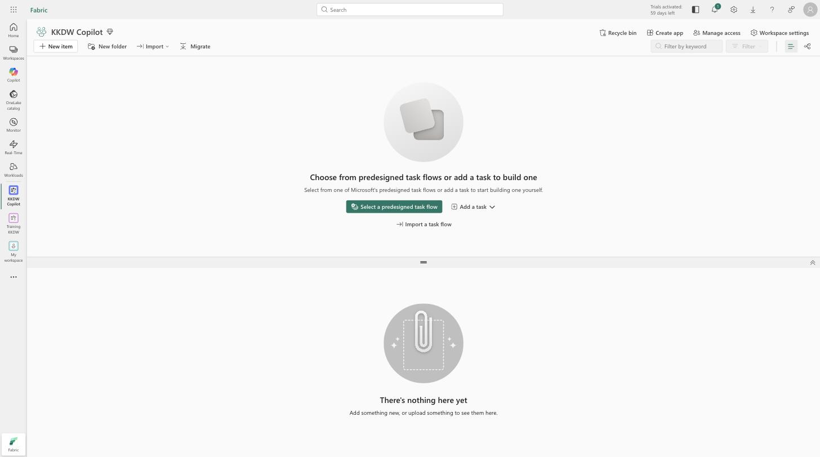
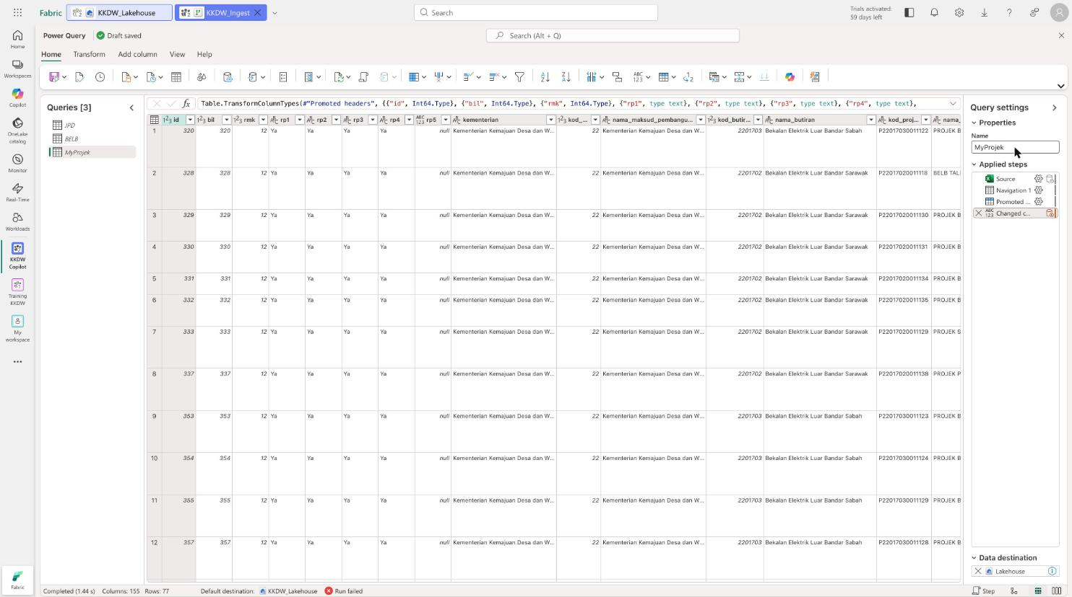
LAMPIRAN · TANGKAPAN SKRIN SEBENAR
Persediaan Fabric — skrin sebenar
Workspace KKDW Copilot (kapasiti Fabric)
Dataflow Gen2 KKDW_Ingest — JPD · BELB · MyProjek
Aliran Data → Fabric dibina 100% dalam pelayar (tanpa Power BI Desktop) — data sebenar KKDW.
Kursus Dashboard Pintar KKDW · Power BI · Fabric · Copilot
15 / 17
Notes:
Tangkapan skrin sebenar dari tenant Fabric KKDW semasa persediaan kelas (SESI 2).

Slide 16
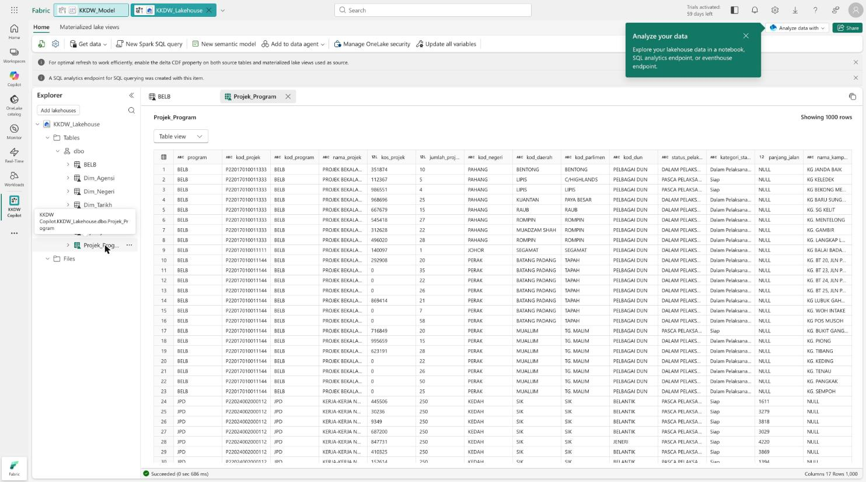
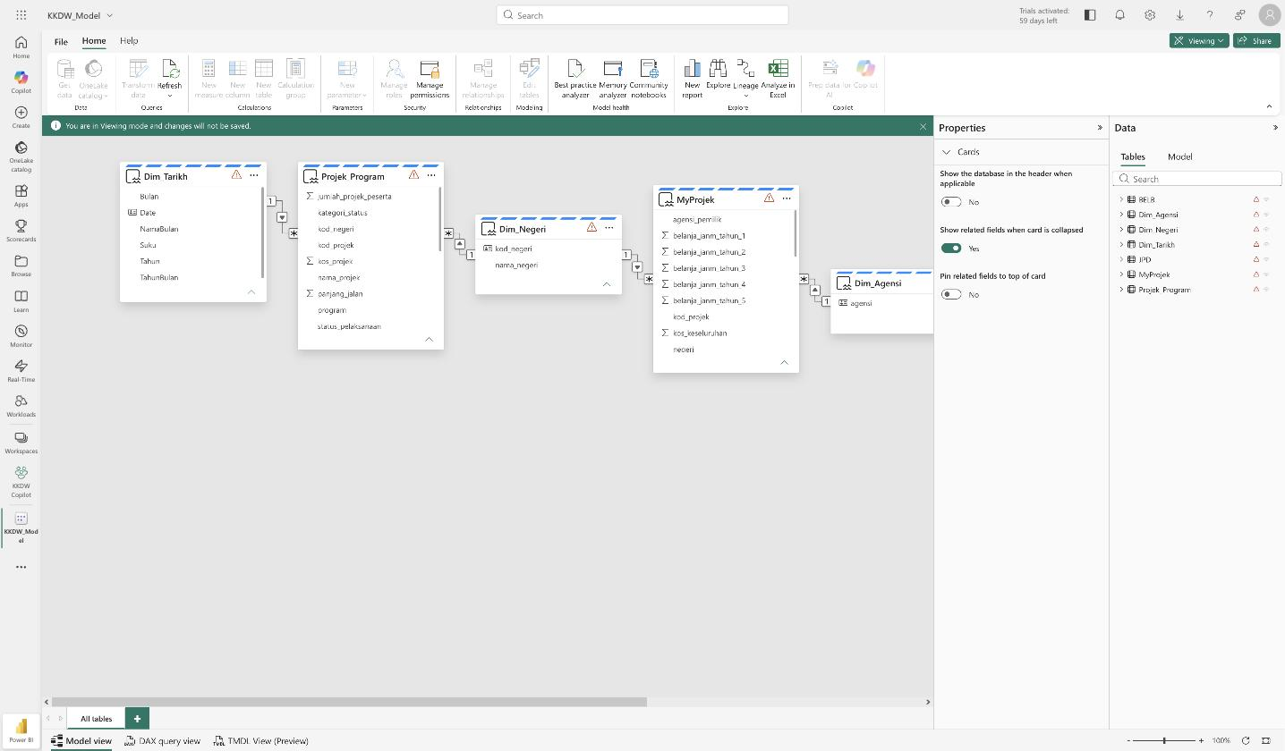
LAMPIRAN · TANGKAPAN SKRIN SEBENAR
Jadual bersepadu & model KKDW_Model
Lakehouse: Projek_Program (JPD∪BELB, 1,399 baris)
Model view: star schema (7 jadual + relationships)
Model DirectLake KKDW_Model — 7 jadual, 4 relationships, 23 measures, semua diuji.
Kursus Dashboard Pintar KKDW · Power BI · Fabric · Copilot
16 / 17
Notes:
Jadual bersepadu Projek_Program + model bersepadu (SESI 4–5). Dibina tanpa Power BI Desktop.

Slide 17
Terima kasih
Hari 1 selesai — fondasi data siap. Jumpa esok untuk Power BI!
hari-1/README.md · hari-1/snippets/lab.md
Kursus Dashboard Pintar KKDW · Power BI · Fabric · Copilot
17 / 17
Notes:
Penutup Hari 1.

